Slide 1
Çağdaş Yunan Edebiyatının ilk yılları
Bizans dönemi (1000-1204): Uç beyi geleneği – Digenes Akrites destanı

Slide 2
Uç beyliği halk türküleri
Ortaçağ Avrupa'sında halklar kahramanlık destanlarını, hem sözlü hem yazılı olarak, yeniden keşfediyor.
Uç beyleri Bizans imparatorluğun sinir muhafızlardır.
Bizans topraklarında uç beyliği halk türküleri öyküleyici anlatım biçiminde uç beylerin mücadelecini kutluyor.

Slide 3
Digenis Akritis Destanı
Digenis Akritis (Διγενής Ακρίτης) destanı 10. yüzyılın sonlarında veya 11. yüzyılın başlarında üretildiği düşünülmektedir.
Çoğu araştırmacılara göre Digenis Akritis destanının en önemli kaynağı uç beyliği halk türküleridir.
Destanının farklı versiyonu bulunmaktadır.

Slide 4
Digenis Akritis Destanı
Destanın metni 1875’te ortaya çıkar Bu ilk nüsha Trabzon’da ortaya çıkarılmıştır. Bugün 6 nüsha daha bilinmektedir.
Nüshalar 15., 16. ve 17. yüzyılına dayanmaktadır.
Orijinal şiir kaybolmuştur.
Şairin kim olduğu bilinmiyor. Sözlü olarak yaygınlaştırılmış halk türkülerinden etkilendiğini bilmektedir.

Slide 5
Digenis Akrites Destanı
Destanın ana özellikleri
Kahramanların cesareti
Aile sevgisini ve tanrıya hürmeti kutsuyor
Şiir dilinde hem halk ve aydın unsurları var, stil tek biçimli değil, kafiye yok.

Slide 6
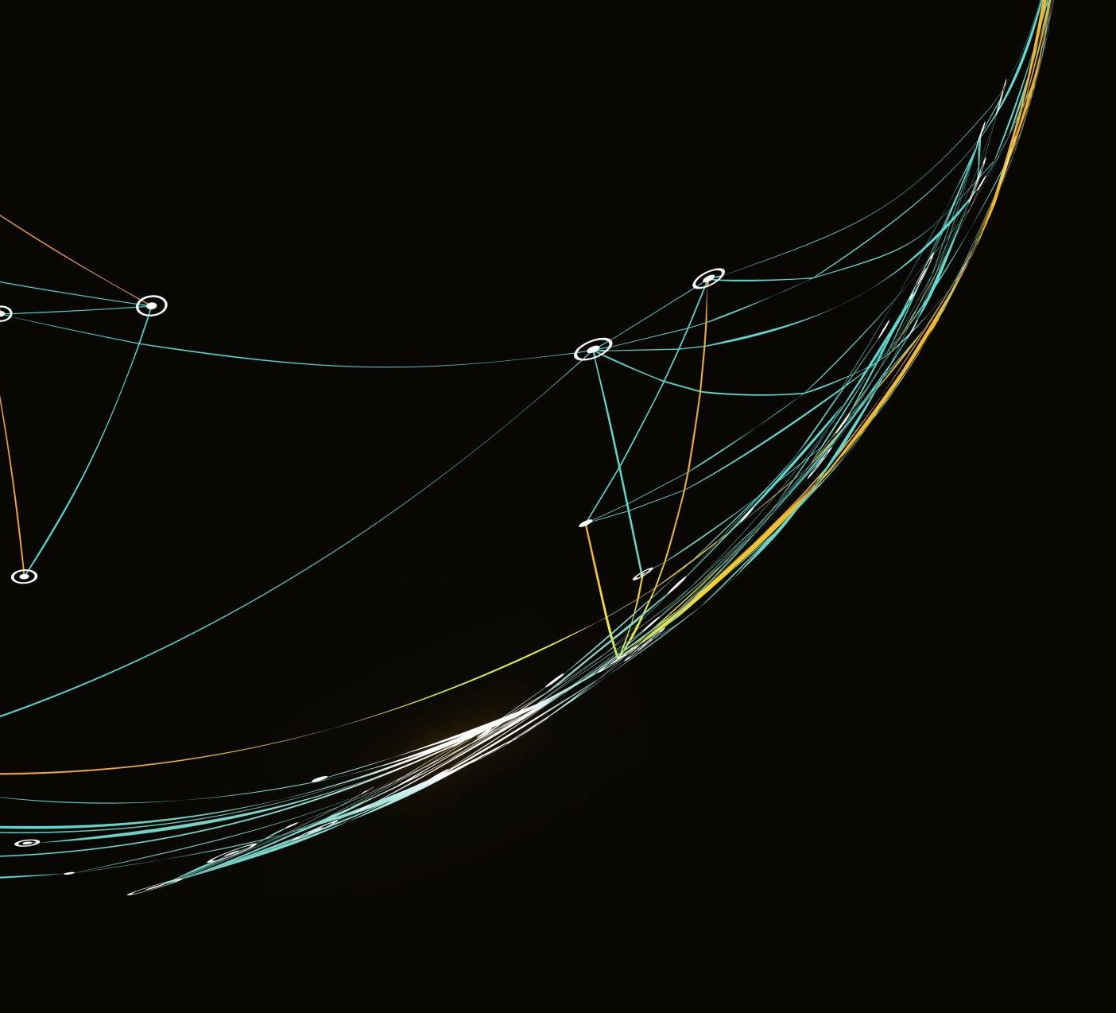
Frenk (Haçlı) yönetimi (1204-1453)

Slide 7
Frenk (Haçlı) dönemi (1204-1453)
Batı ve Bizans kültürlerin arasında etkileşim gözlenmektedir.
Dönemin edebiyatında uç beyi geleneği ve şövalye atmosferi birleşmektedir.
Şiirsel romanlar ortaya çıkmıştır.

